Slide 1
E
I
S
N
나는 어떤 타입일까?
T
F
J
P

Slide 2
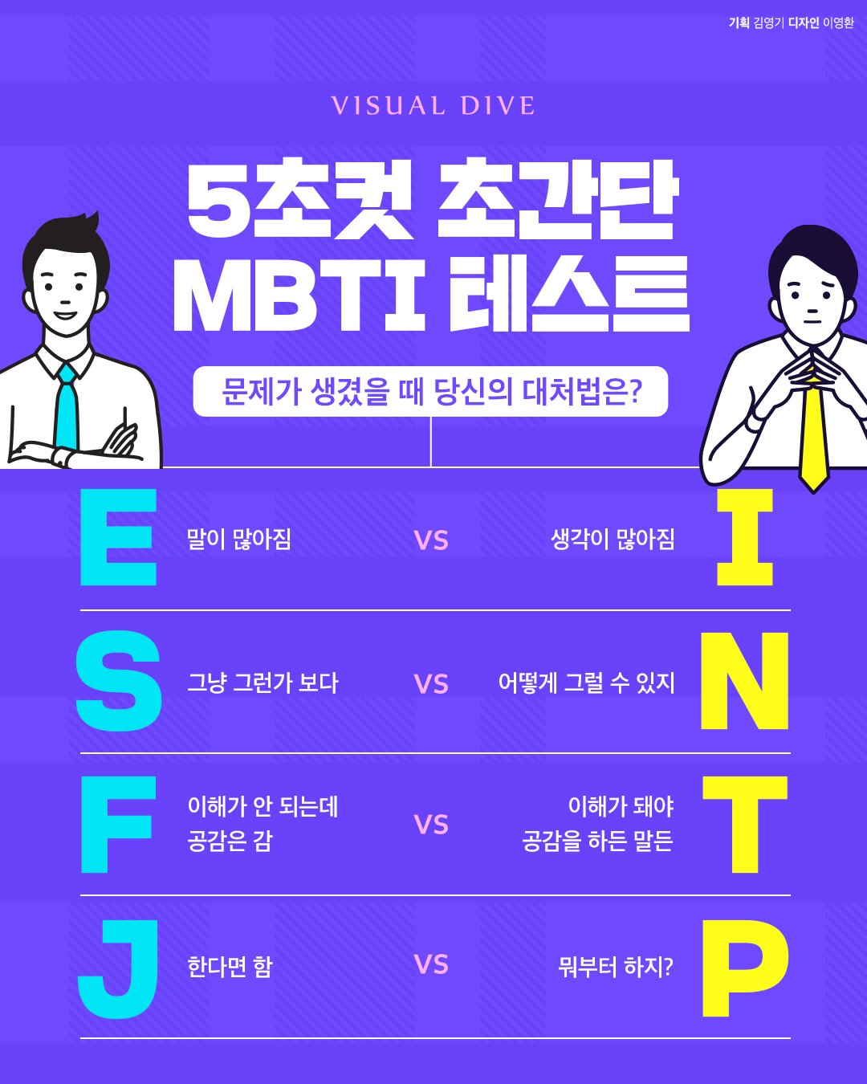

Slide 3


알 수 없는 작성자 님의 이 사진에는 CC BY-NC 라이선스가 적용됩니다.

